Slide 1
Порядок организации походов и массовых мероприятий с обучающимися в природной среде
Методист МБУДО «ЦДЮТТ» Сныткина Е.Э.

Slide 2
Основополагающие документы для организатор, руководителей и участников похода
1. Приказ Минпросвещения № 702/811 от 19.12.2019 года «Об утверждении общих требований к организации и проведению в природной среде следующих мероприятий с участием детей, являющихся членами организованной группы несовершеннолетних туристов: прохождения туристских маршрутов, других маршрутов передвижения, походов, экспедиций, слетов и иных аналогичных мероприятий, а также указанных мероприятий с участием организованных групп детей, проводимых организациями, осуществляющими образовательную деятельность, и организациями отдыха детей и их оздоровления, и к порядку уведомления уполномоченных органов государственной власти о месте, сроках и длительности проведения таких мероприятий».
2. «Методические рекомендации по организации и проведению туристских походов с обучающимися», разработанные ФЦДЮТиК (письмо Минобрнауки России от 12.11.2015 № 09-3173)
Notes:
П.1. Настоящие Требования определяют порядок организации и проведения мероприятий с участием организованных групп детей на территории РФ, предусматривающих пребывание организованной группы детей в условиях природной среды в рамках осуществления образовательной и (или) туристской деятельности и (или) оказания услуг в сфере отдыха и оздоровления детей .
П.2 Методические рекомендации прошли обсуждение и одобрены экспертным советом по совершенствованию системы организации туристско-краеведческой деятельности в образовательных организациях Российской Федерации и Координационным советом.
Методические рекомендации по организации и проведению туристских походов с обучающимися (далее - рекомендации) определяют порядок проведения туристских походов (экспедиций) с обучающимися на территории Российской Федерации и за ее пределами.

Slide 3
3. Приказ МЧС России № 42 от 30.01.2019 г. «Об утверждении Порядка информирования территориальных органов МЧС России о маршрутах передвижения, проходящих по труднодоступной местности, водным, горным, спелеологическим и другим объектам, связанных с повышенным риском для жизни, причинением вреда здоровью туристов (экскурсантов) и их имуществу и Порядка хранения, использования и снятия с учета территориальными органами МЧС России информации о маршрутах передвижения, проходящих по труднодоступной местности, водным, горным, спелеологическим и другим объектам, связанных с повышенным риском для жизни, причинением вреда здоровью туристов (экскурсантов) и их имуществу».
4. «Инструкция по организации и проведению в природной среде мероприятий с обучающимися Российской Федерации, реализуемых в форме походов в рамках проведения школьного, муниципального, регионального и федерального этапа Всероссийских мероприятий, связанных с походно-экспедиционной деятельностью» (утверждена приказом ФГБОУ ДО «Федеральный центр детско-юношеского туризма и краеведения» от 16.02.2021 № 52
Notes:
П.3 Настоящий Порядок устанавливает правила информирования территориальных органов МЧС России юридическими лицами и индивидуальными предпринимателями, оказывающими услуги в сфере занятия активными видами туризма на территории РФ и туристскими группами, осуществляющими самостоятельные путешествия по территории РФ.
П.4 Инструкция определяет порядок проведения походов с обучающимися РФ.

Slide 4
5. Методические рекомендации по обеспечению питанием при проведении туристских походов и массовых туристских мероприятий с обучающимися в условиях природной среды (письмо ФГБОУ ДО ФЦДО от 15.06.2022г. № 1006-61-22-Р)
6. Нормативные документы Общероссийской общественной организации «Федерация спортивного туризма России» (в части классификации маршрутов походов)
7. Федеральный закон от 04.12.2007 № 329-ФЗ «О физической культуре и спорте в Российской Федерации» (с изменениями и дополнениями. Редакция с изменениями № 462-ФЗ от 30.12.2021)

Slide 5
Требования к организации и проведению мероприятий в природной среде с участием детей
Организатор мероприятия (юридическое лицо или индивидуальный предприниматель, проводящий мероприятия с организованными группами детей в условиях природной среды)
Руководитель мероприятия обеспечивает проведение мероприятия в соответствии ОРА, организация инструктажей по вопросам безопасности и эксплуатации снаряжения. Сопровождение мероприятия и принятие оперативных решений.
Руководитель организованной группы обязан иметь в наличии копии ОРА и списки и медицинские заключения детей, сопровождать группу в период проведения мероприятия и принимать оперативные решения.
- Подготовка и утверждение организационно-распорядительных актов (ОРА) о проведении мероприятия;
- Назначение руководителя мероприятия (ответственное лицо, осуществляющее руководство подготовкой, организацию и проведения мероприятия) и руководителя организованной группы детей (сопровождающего);
- Уведомление органов местного самоуправления и необходимых служб о проведении мероприятия (согласно законодательства РФ)
- Обеспечение необходимой информации о мероприятие, проверки готовности группы, а также наличия необходимого снаряжения.

Slide 6
Порядок организации и проведения похода и массовых мероприятий с обучающимися в природной среде
Подготовка и утверждение организационно-распорядительных документов о проведении мероприятия;
Назначение руководителя мероприятия;
Утверждение списка участников;
Организация проверки наличия необходимых знаний, умений и навыков участников мероприятия в соответствии с программой мероприятия;
Информировать территориальный орган МЧС России в субъекте РФ, на территории которой начинается маршрут передвижения, не позднее чем за десять рабочих дней до начала мероприятия , связанного с активными видами туризма, в форме уведомления одним из следующих способов: на официальном сайте МЧС Росси, по адресу электронной почты территориального органа МЧС России, посредством заказного почтового отправления с уведомлением о вручении, по телефону территориального органа МЧС России, при личном обращении в территориальный орган МЧС России;

Slide 7
В срок до тридцати дней уведомить территориальные органы федерального органа исполнительной власти в сфере внутренних дел о месте , дате и сроке проведения мероприятия. А не позднее 10 дней до начала мероприятия разработать и согласовать с территориальными органами внутренних дел «План мероприятий по обеспечению общественного порядка и общественной безопасности при проведении мероприятия» (при проведении слетов , соревнований и иных аналогичных мероприятий)
Согласование мероприятия (для походов) с маршрутно-квалификационной комиссией (МКК) образовательной организации муниципального образования или субъекта РФ (при необходимости);
Подготовка отчета о мероприятии.

Slide 8
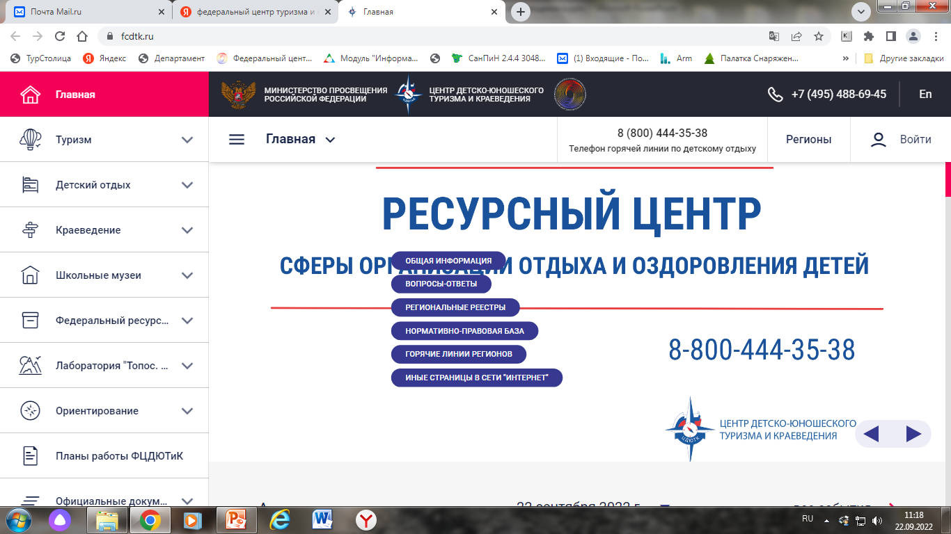
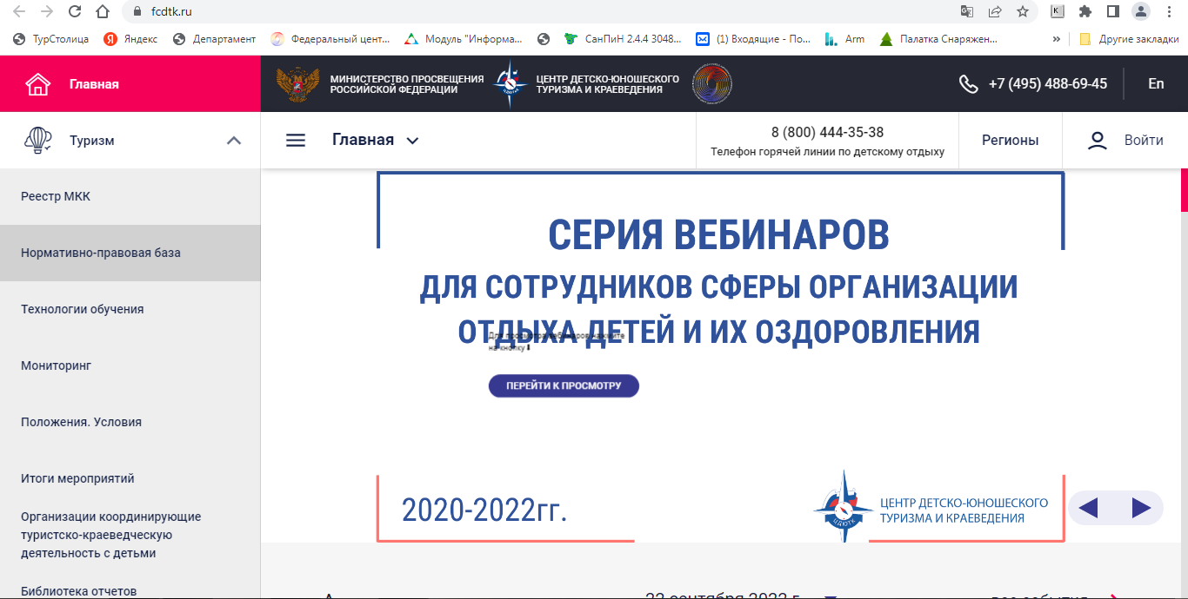

Slide 9
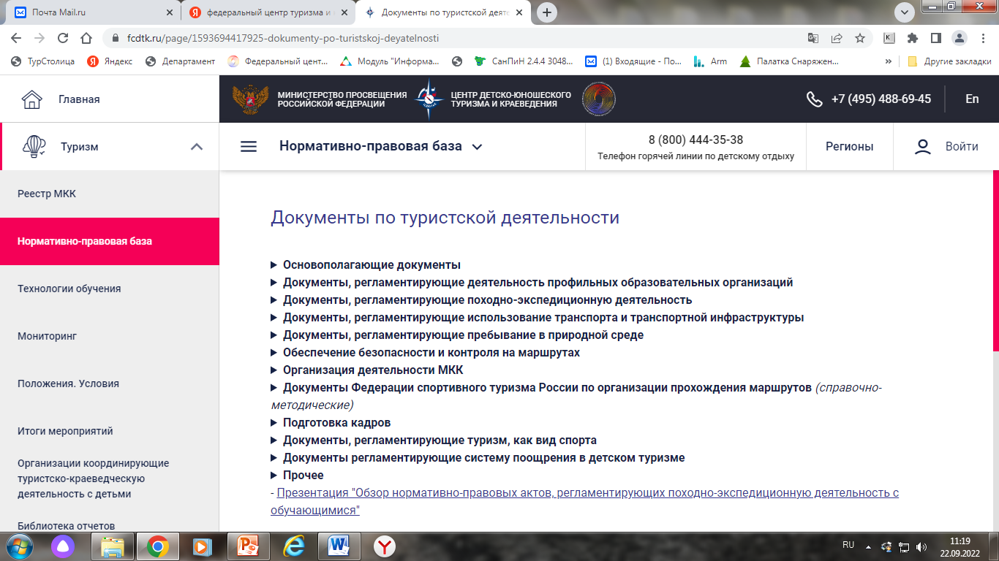

Slide 10
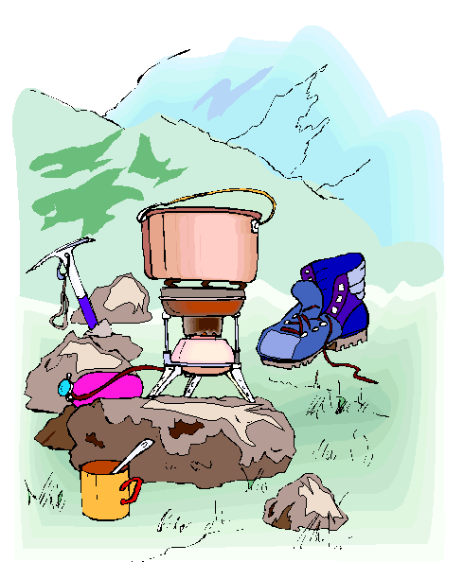

Спасибо за внимание!

